Slide 1
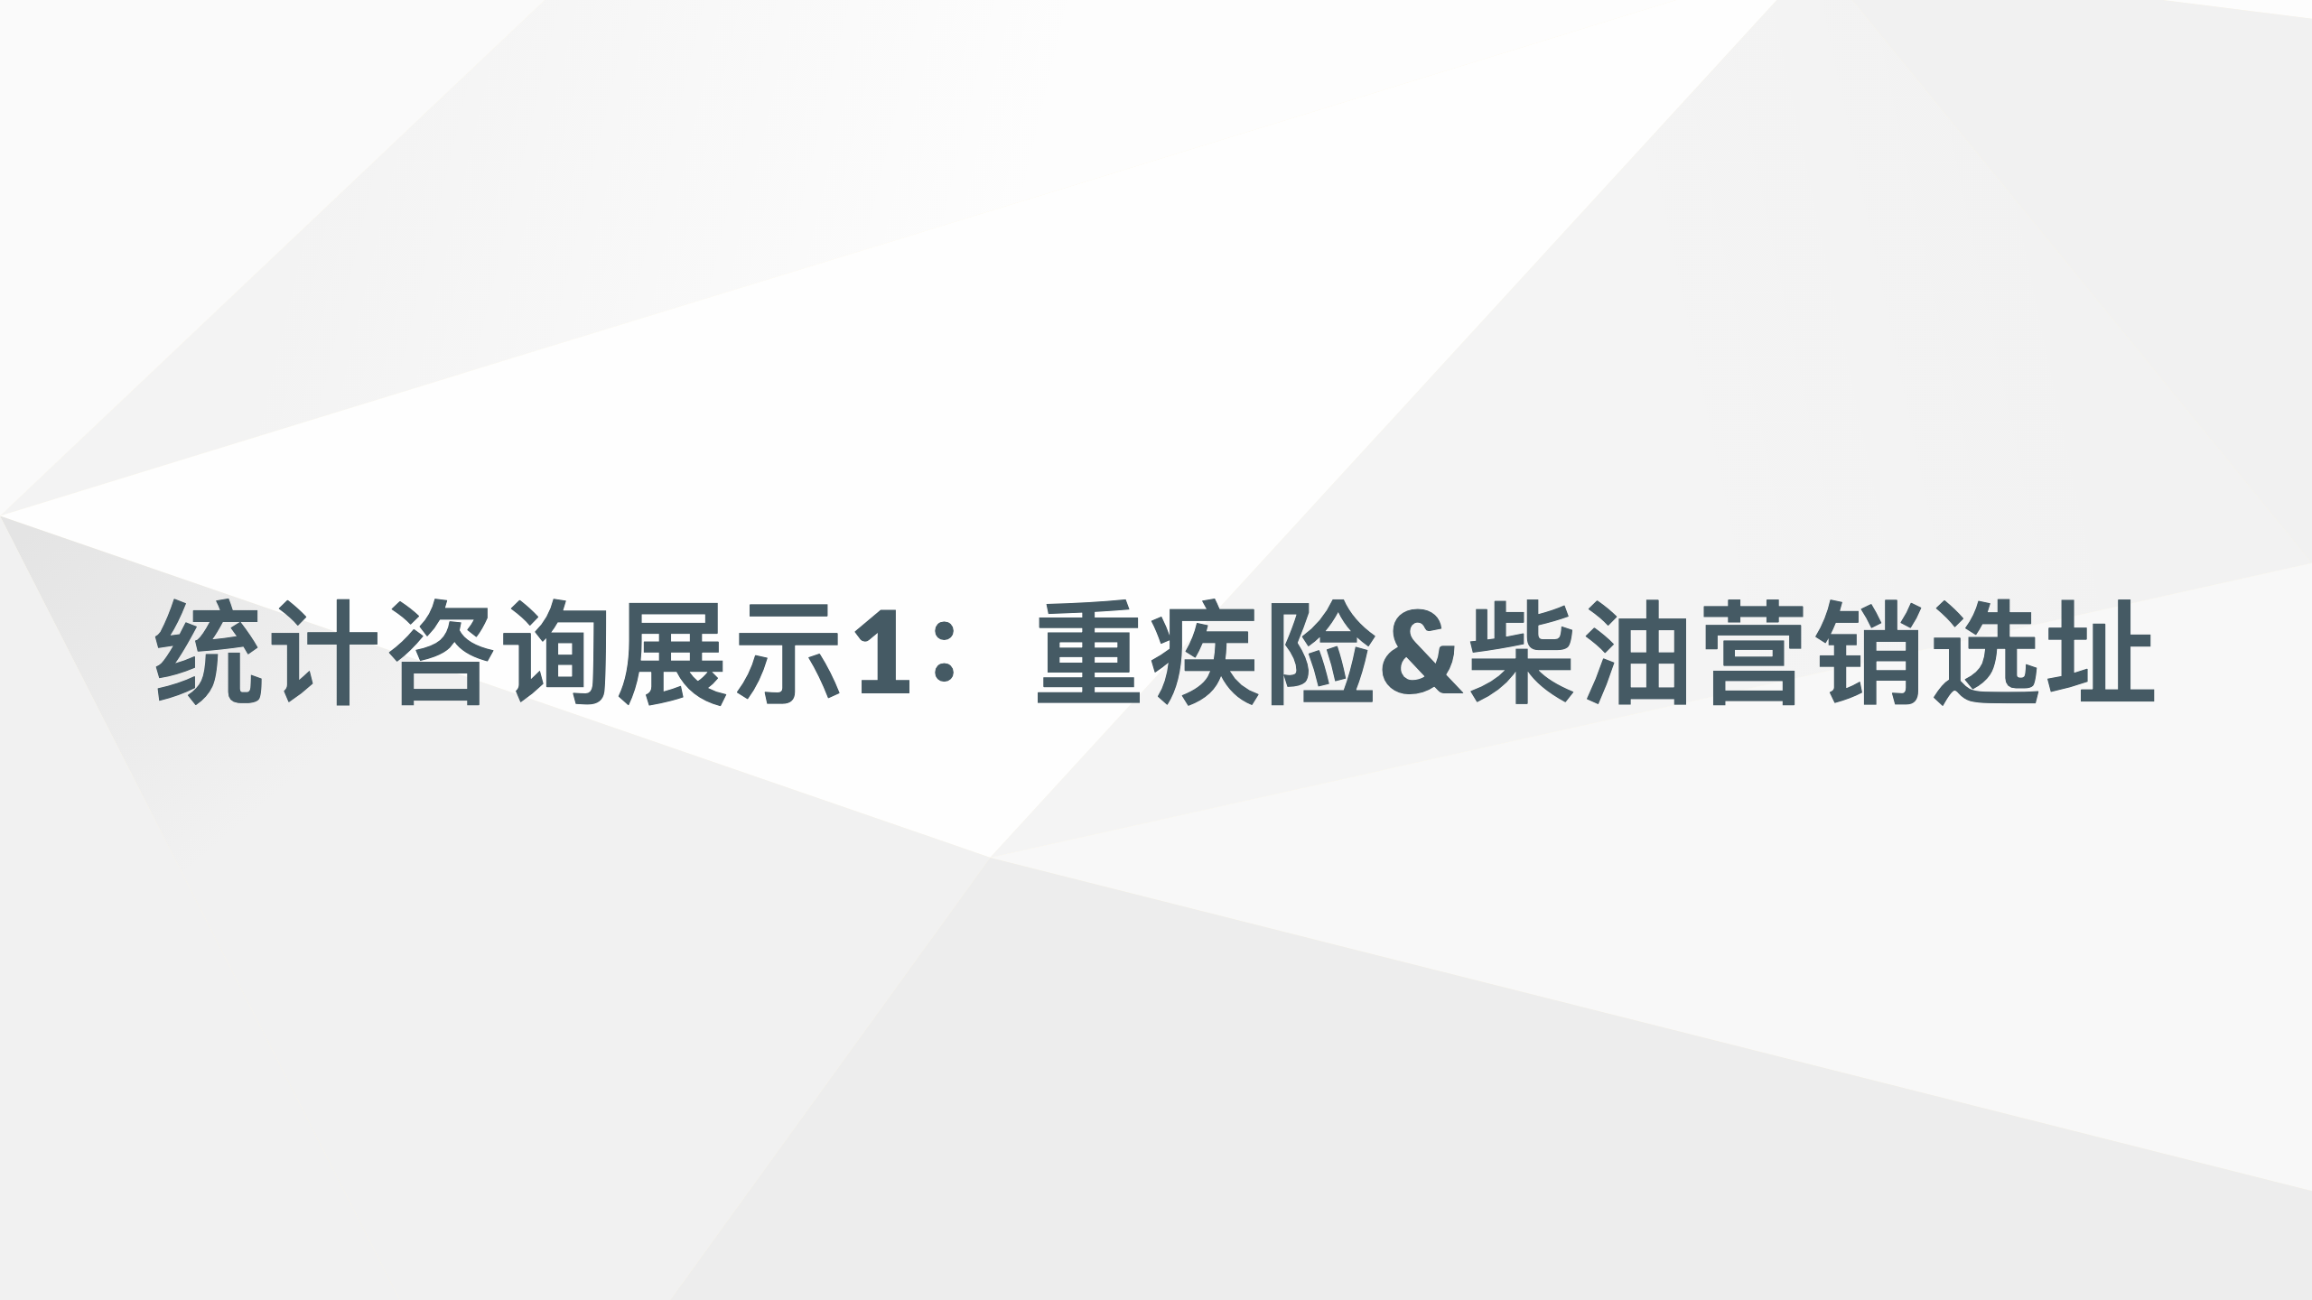

Slide 2
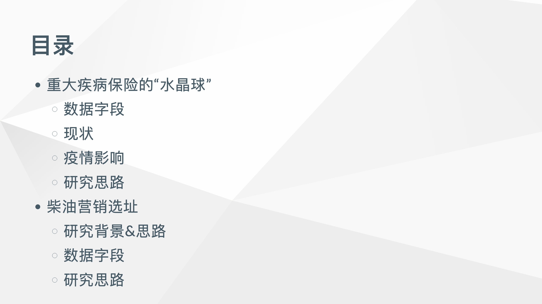

Slide 3
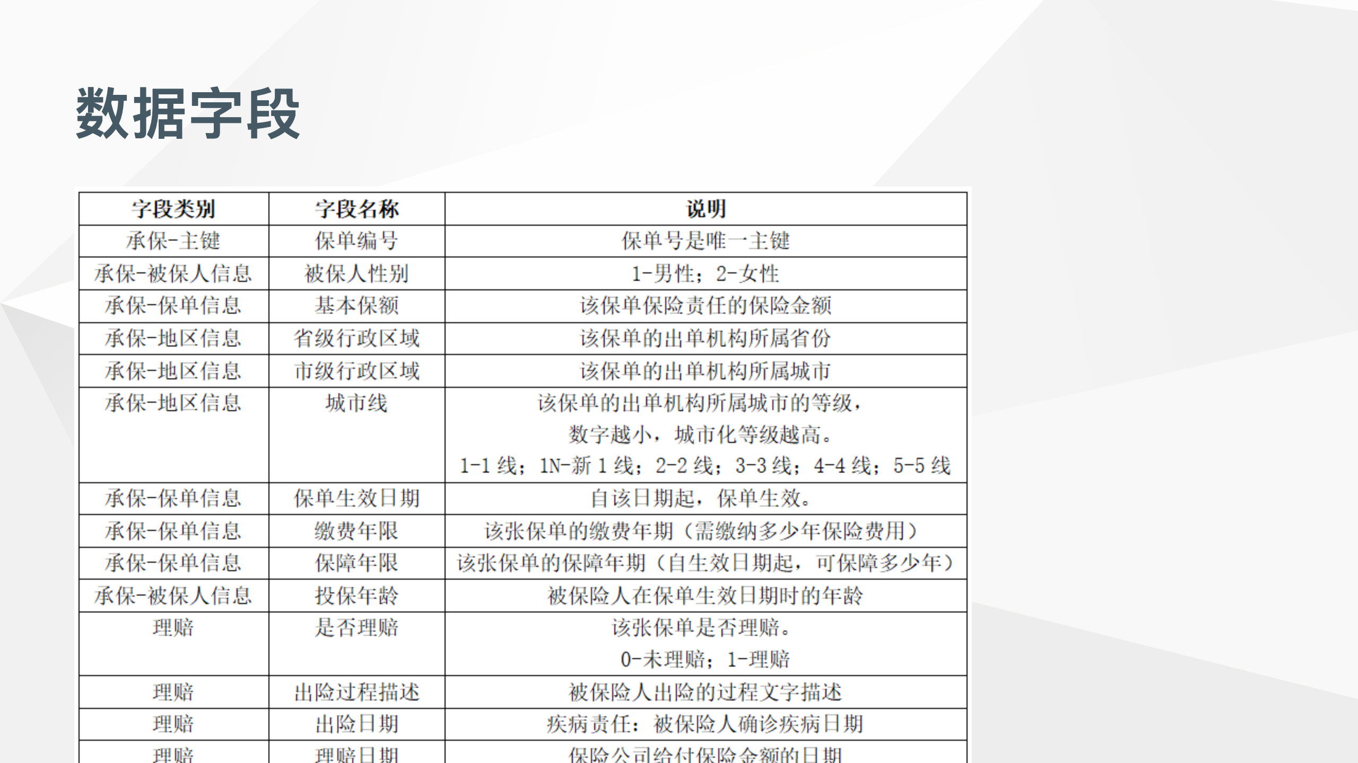

Slide 4
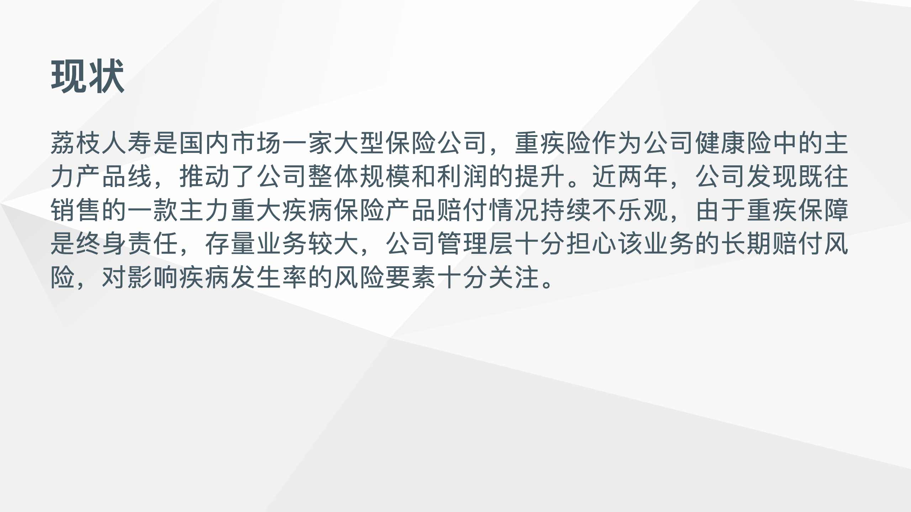

Slide 5
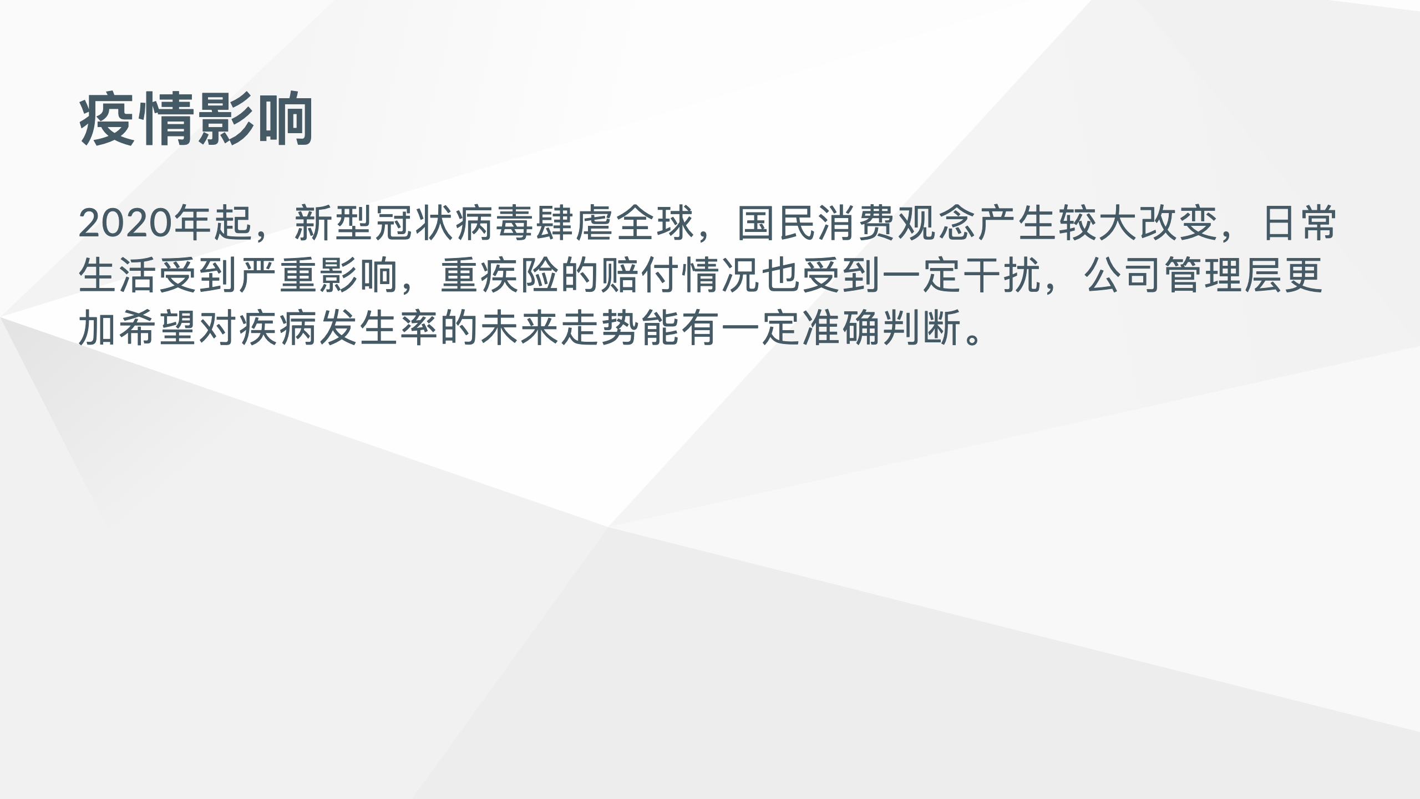

Slide 6
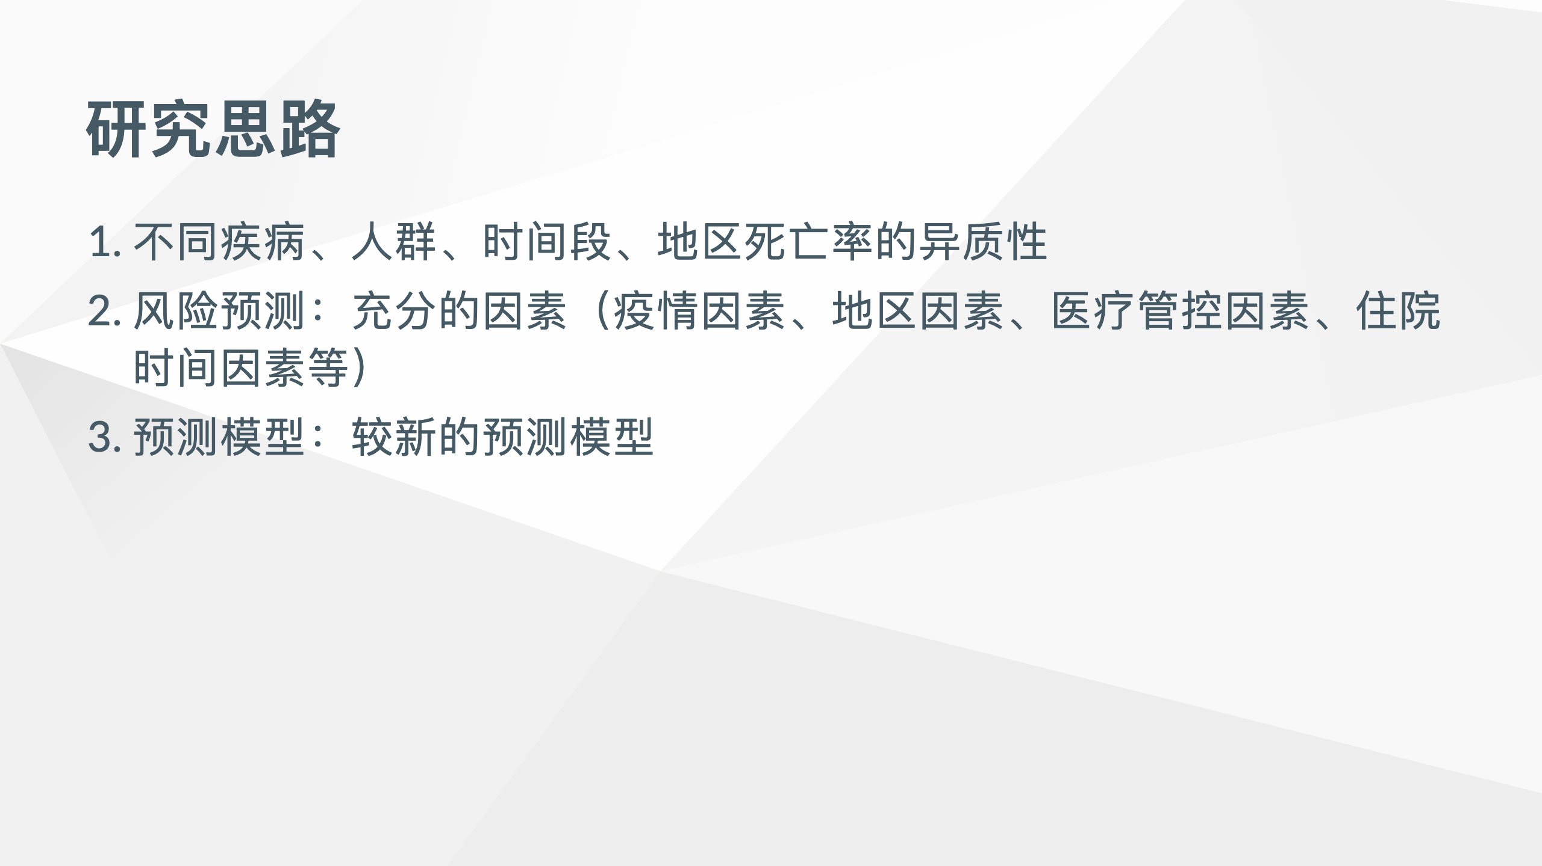

Slide 7
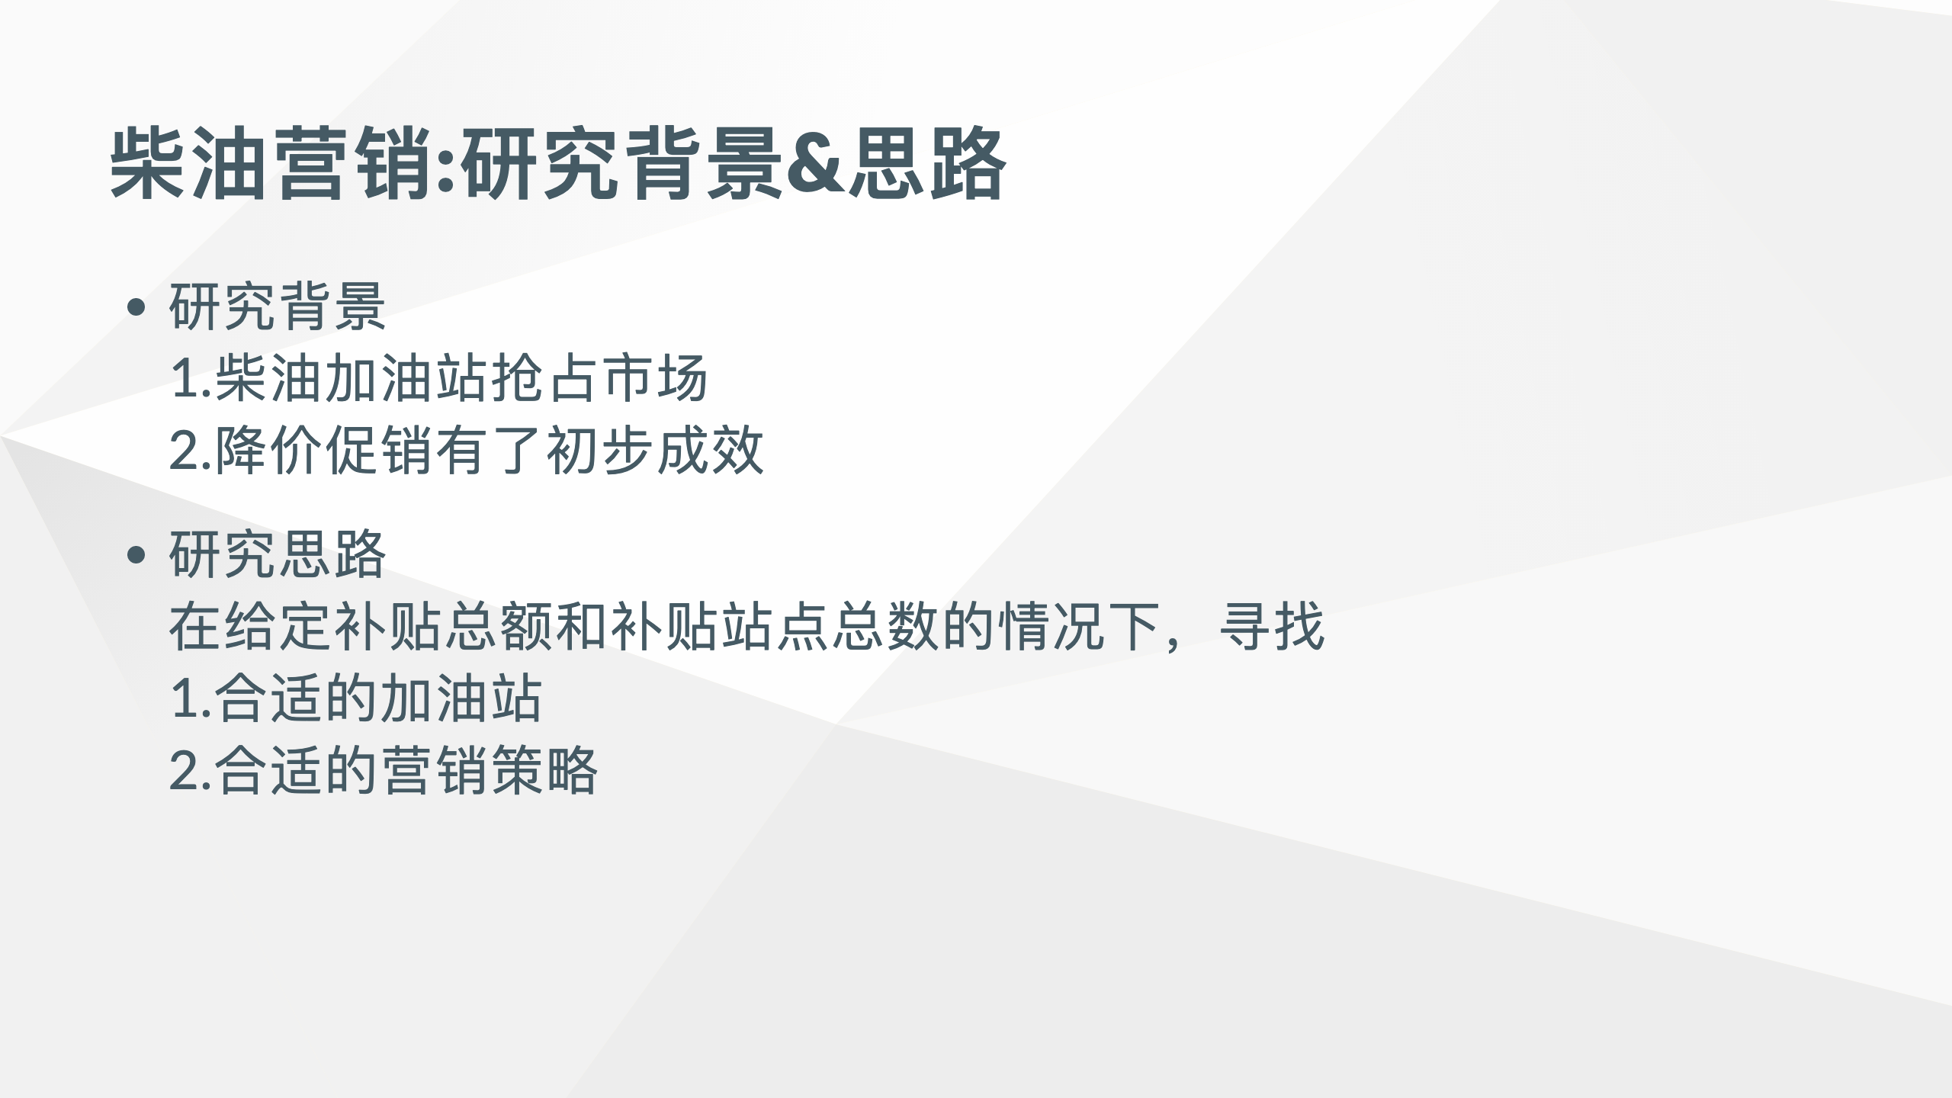

Slide 8
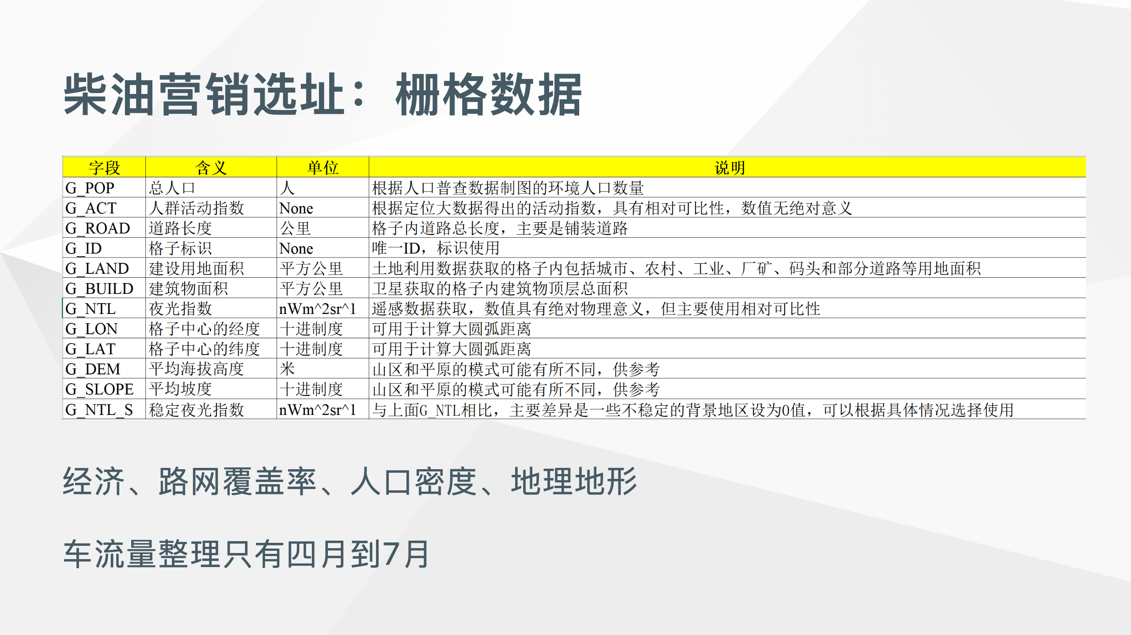

Slide 9
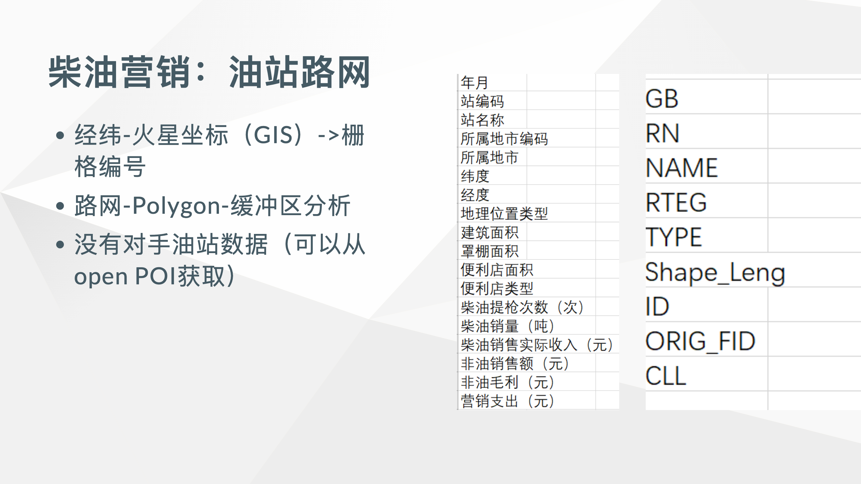

Slide 10
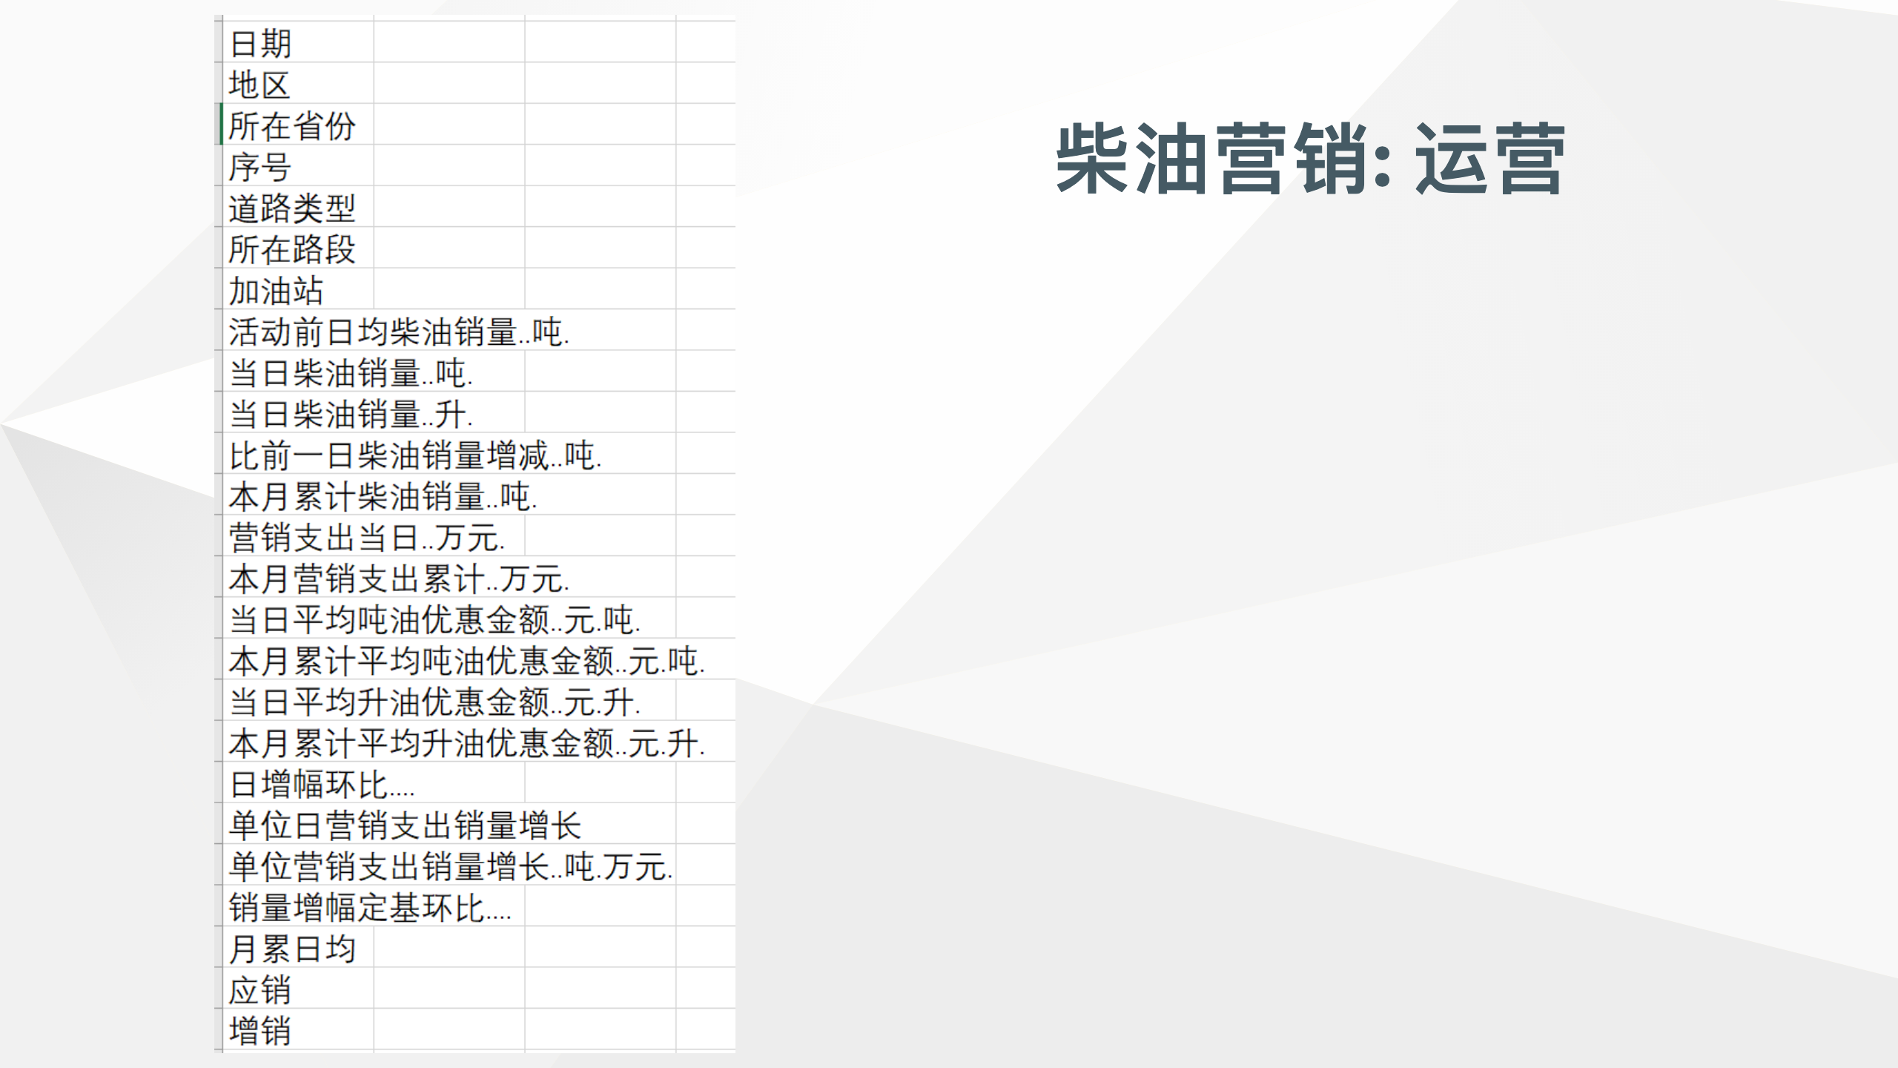

Slide 11
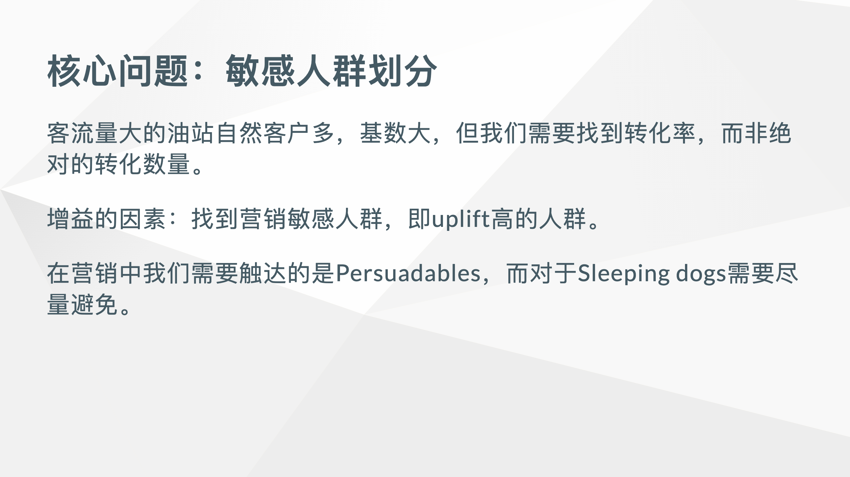

Slide 12
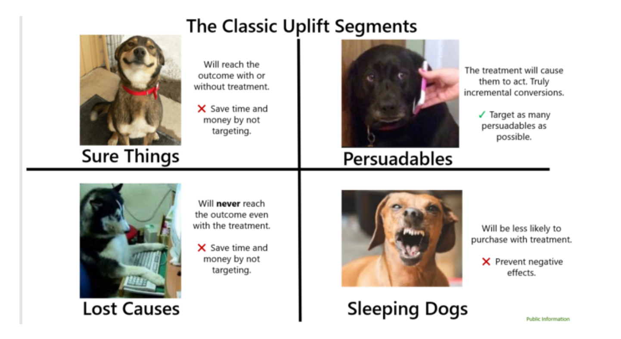
一、研发任务需求
Sure things：无论是否发券，都会购买，也就是自然转化人群；
Persuadables：不发券不购买，发券才会购买的人群，即优惠券敏感人群；
Lost causes：无论是否发券都不会，难以触达，可以选择放弃；
Sleeping dogs：与Persuadables恰好相反，对营销活动比较反感，不发券的时候有购买行为，发券后不再购买；
很明显在营销中我们需要触达的是Persuadables，而对于Sleeping dogs需要尽量避免。

Slide 13
一、研发任务需求
1.2 研发任务需求
因此，我们现在更加关注如何锁定营销敏感人群，驱动收益模拟测算和投放策略制定，促成营销推广效率的最大化，实现油站补贴的精准投放。具体来说，要回答以下更重要的问题：
油券投放是否促使用户产生了消费意愿？
有没有把油券浪费在那些已经打算从我这里消费的客户？
油券是否使某些人购买的意愿降低（负面影响）？

Slide 14
目 录
一、研发任务需求
二、研究目标与研究内容
三、技术路线
四、概要设计
五、预期成果及考核指标
六、进度安排及标志性阶段成果
七、经费预算
八、组织架构与保障措施

Slide 15
二、研究目标与研究内容
2.1 研究目标
以客户为中心，结合公司运营配置（预算/ROI），利用大数据分析、深度学习等技术，构建加油站油券用户敏感度预测模型并开发相应算法，实现以人为中心的精准营销，准确找到真正能被优惠券打动的用户，由此驱动收益模拟测算和投放策略制定，实现油券推广效率的最大化。

Slide 16
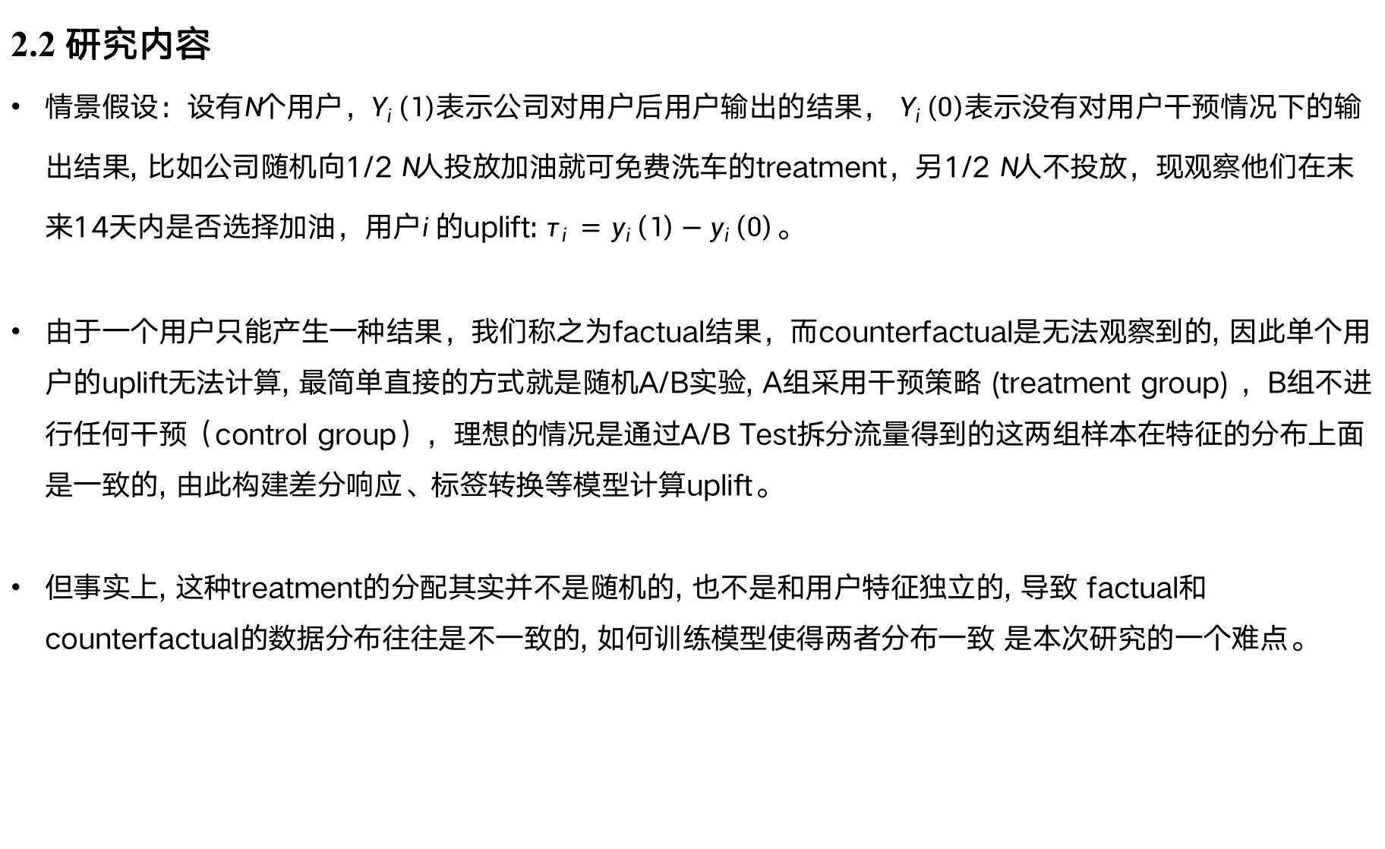
二、研究目标与研究内容
2.2 研究内容
情景假设：设有$N$个用户，$Y_{i}\left(1\right)$表示公司对用户后用户输出的结果， $Y_{i}\left(0\right)$表示没有对用户干预情况下的输出结果, 比如公司随机向1/2 $N$人投放加油就可免费洗车的treatment，另1/2 $N$人不投放，现观察他们在末来14天内是否选择加油，用户$i$的uplift: $τ_{i}=$ $y_{i}\left(1\right)−y_{i}\left(0\right)$。
由于一个用户只能产生一种结果，我们称之为factual结果，而counterfactual是无法观察到的, 因此单个用户的uplift无法计算, 最简单直接的方式就是随机A/B实验, A组采用干预策略 (treatment group) ，B组不进行任何干预（control group），理想的情况是通过A/B Test拆分流量得到的这两组样本在特征的分布上面是一致的, 由此构建差分响应、标签转换等模型计算uplift。
但事实上, 这种treatment的分配其实并不是随机的, 也不是和用户特征独立的, 导致 factual和 counterfactual的数据分布往往是不一致的, 如何训练模型使得两者分布一致 是本次研究的一个难点。

Slide 17
目 录
一、研发任务需求
二、研究目标与研究内容
三、技术路线
四、概要设计
五、预期成果及考核指标
六、进度安排及标志性阶段成果
七、经费预算
八、组织架构与保障措施

Slide 18
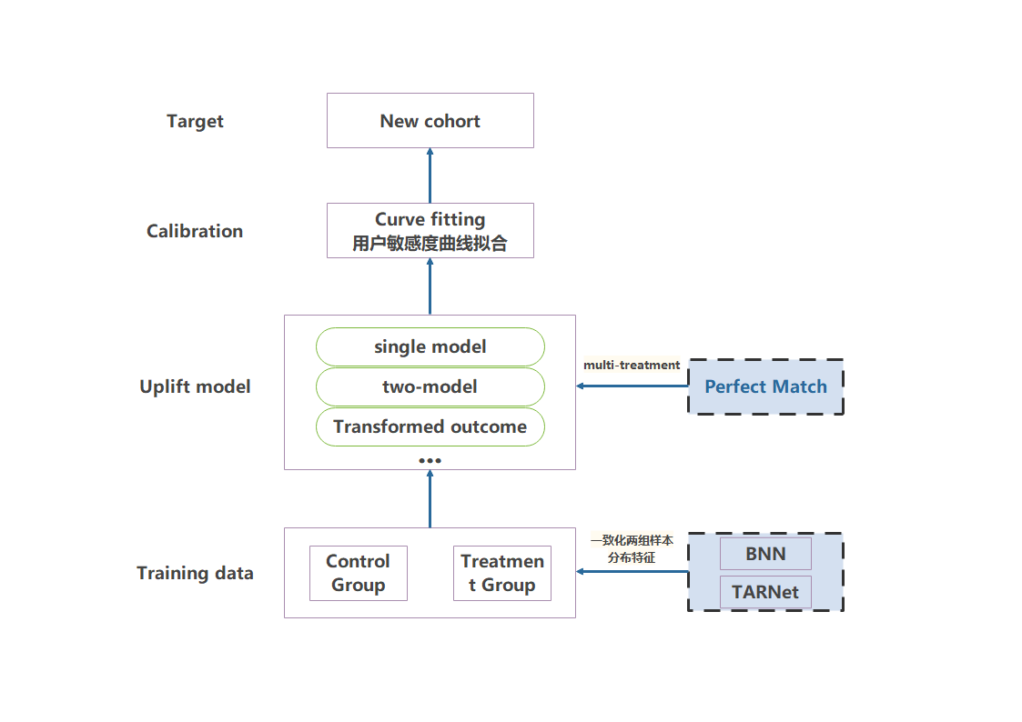
三、技术路线
3.1 Uplift model建模步骤
Step1 使用A/B测试进行随机对照试验
挑战：两组数据样本分布要一致
Step2 学习和评估几个增益模型，根据step1收集 的数据选择效果最好的模型
挑战：如何在多个treatment情况下最大化收益
Step3 模型校准与调试
Step4 使用效果最好的增益模型对下一个群体投放treatment

Slide 19
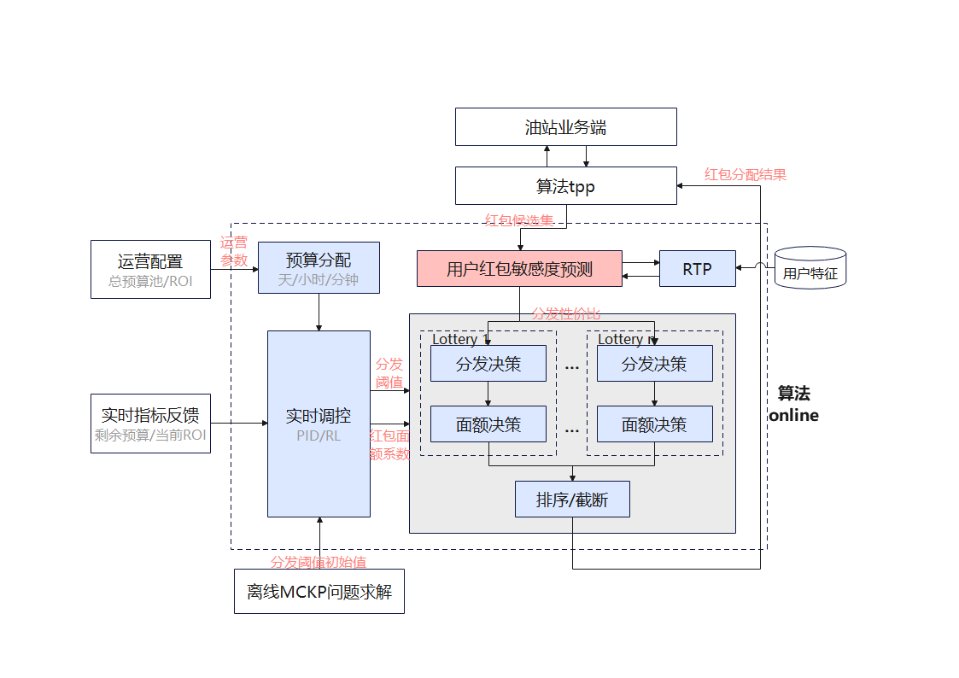
三、技术路线
3.2 数据来源及变量要求
Treatment：类型、面额、约束
用户：用户基础属性；用户行为，包括加油行为及优惠券反馈，用户行为数据可通过友盟、Talking Data等获取
3.3 Uplift model在业务场景中的算法实践
样本构造：按照是否浏览过活动领券页面将用户分为实验组用户和对照组用户
特征工程：选取用户的行为特征、城市特征、偏好特征、时序特征等
模型训练与评估：黄色区域是基于uplift model的实时预测的模块，我们会实时提取用户特征，结合干预策略相关特征（预算、ROI），预测用户在当前状态下对优惠券的真实敏感度，基于这个敏感度进行后续发放的油券面额决策等

Slide 20
目 录
一、研发任务需求
二、研究目标与研究内容
三、技术路线
四、概要设计
五、预期成果及考核指标
六、进度安排及标志性阶段成果
七、经费预算
八、组织架构与保障措施

Slide 21
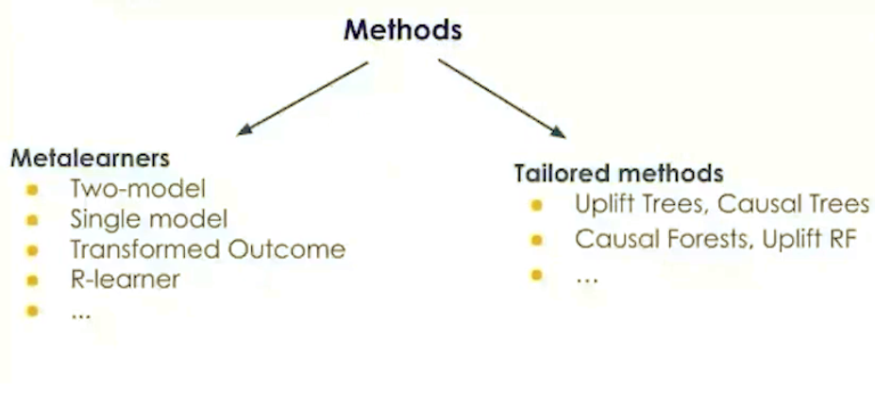
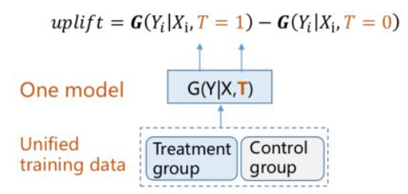
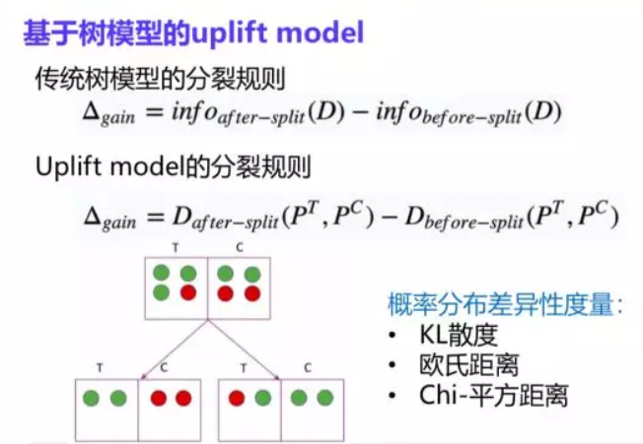
四、概要设计
4.1 Uplift model 方法及其变种
方法一：元学习方法（Meta-learning methods）
1.该系列方法默认假定unconfoundedness
2.需要设立试验组treatment与对照组control
【优点】：利用了既有算法的预测能力，方便易实现。
【缺点】：不直接建模uplift，效果打折扣。
方法二：增量直接建模（Tailored Methods）
传统机器学习模型中，树模型主要的思路就是通过对特征点进行分裂，将X划分到一个又一个subspace中，这与补贴场景下，希望找到某一小部分增量很高的用户的想法几乎是完美重合。
【优点】：模型直接量化uplift，对uplif的量化更敏感更准确。
【缺点】：实际应用中需要对机器学习模型进行大量改造和优化，实现成本较高。

Slide 22
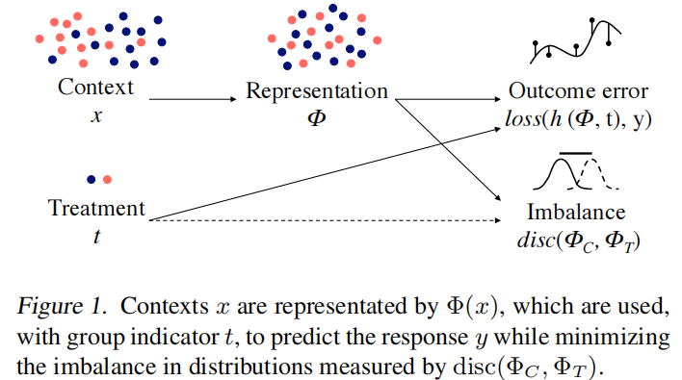

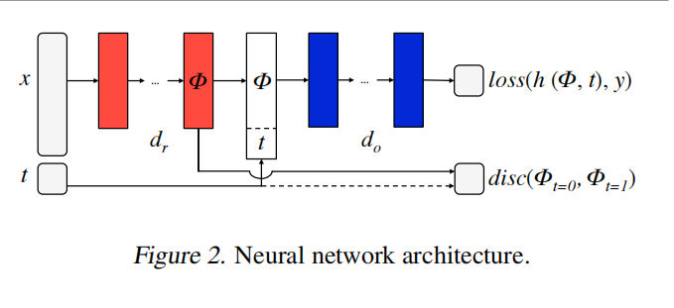
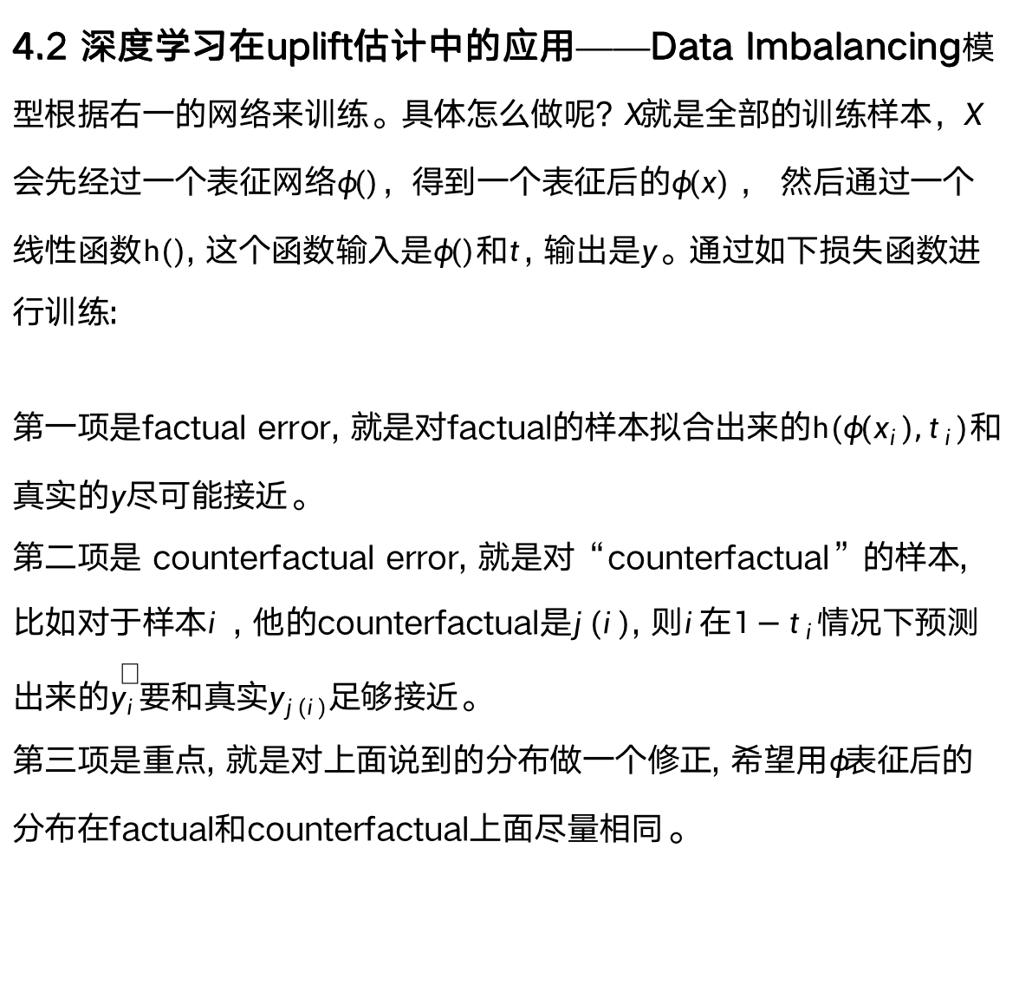
四、概要设计
4.2 深度学习在uplift估计中的应用——Data Imbalancing模型根据右一的网络来训练。具体怎么做呢? $X$就是全部的训练样本，$X$会先经过一个表征网络$φ()$，得到一个表征后的$φ(x)$， 然后通过一个线性函数$h()$, 这个函数输入是$φ()$和$t$, 输出是$y$。通过如下损失函数进行训练:
第一项是factual error, 就是对factual的样本拟合出来的$h(φ\left(x_{i}\right),t_{i})$和真实的$y$尽可能接近。
第二项是 counterfactual error, 就是对“counterfactual”的样本, 比如对于样本$i$ , 他的counterfactual是$j(i)$, 则$i$在$1−t_{i}$情况下预测出来的${\hat{y}}_{i}$要和真实$y_{j(i)}$足够接近。
第三项是重点, 就是对上面说到的分布做一个修正, 希望用$φ$表征后的分布在factual和counterfactual上面尽量相同。

Slide 23
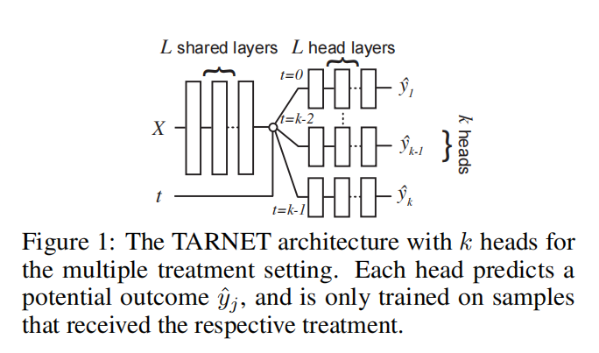
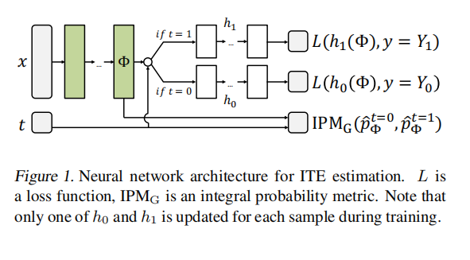
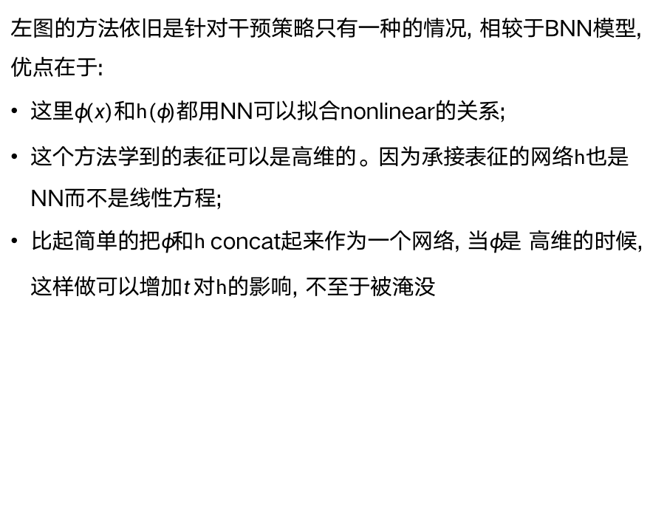
四、概要设计
4.3 深度学习在uplift估计中的应用——Multi-treatment Effect
TARNet for single treatment
TARNet for multiple treatment
左图的方法依旧是针对干预策略只有一种的情况, 相较于BNN模型, 优点在于:
这里$φ(x)$和$h(φ)$都用NN可以拟合nonlinear的关系;
这个方法学到的表征可以是高维的。因为承接表征的网络$h$也是NN而不是线性方程;
比起简单的把$φ$和$h$concat起来作为一个网络, 当$φ$是 高维的时候, 这样做可以增加$t$对$h$的影响, 不至于被淹没
Uplift model常用于干预策略只有一种的情况，对于发券，相当于一个treatment只有一种折扣，而treatment可以用多种维度，如不同渠道发放不同折扣的优惠券，Uplift model难以简单转化为多分类问题。
右图借用TARNet的网络结构，在有k个treatment情况下，也先用一个shared embedding，然后后面接k个head network。同样的对于shared layer用全部的样本进行参数更新，而对后面的每个head network，只使用treatment为这个head的样本更新。

Slide 24
目 录
一、研发任务需求
二、研究目标与研究内容
三、技术路线
四、概要设计
五、预期成果及考核指标
六、进度安排及标志性阶段成果
七、经费预算
八、组织架构与保障措施

Slide 25
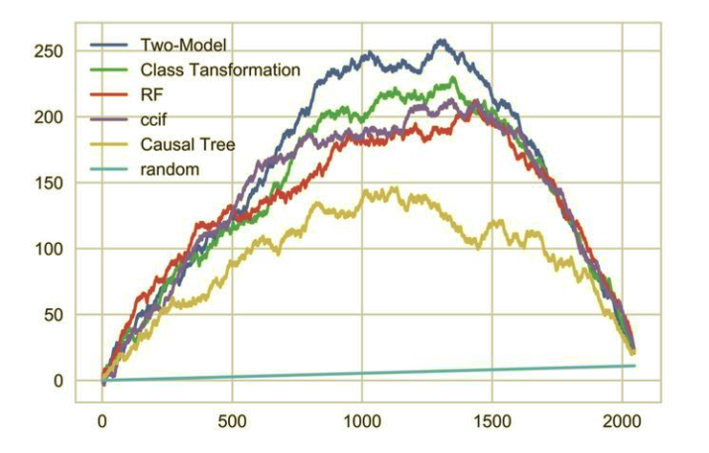
五、预期成果及考核指标
5.1 预期成果
1.加油站优惠券用户敏感度预测模型及算法
2.寻找最优优惠券组合，最大化撬动红包效率
3.培养甲方至少5人能独立开展用户敏感度预测模型维护和修改的技术人员。
4.本项目形成的知识产权成果应归属于中国石油所有，所发表论文的作者应包含至少1名中国石油的成员。
5.2 考核指标
由于Uplift Model 中不可能同时观察到同一用户在不同干预策略下的响应，即无法获取用户真实增量， 我们也就无法直接利用上述评价指标去衡量模型的好坏。因此，Uplift Model 通常都是通过划分十分位数来对齐实验组和对照组数据，去进行间接评估。常用的评估方法有 Qini 曲线、AUUC 等，用曲线下的面积大小衡量模型的好坏。

